Slide 1
Final Report
组员：夏寒，李平赫，王原龙，张万林

Slide 2
contents
What
Why
How

Slide 3
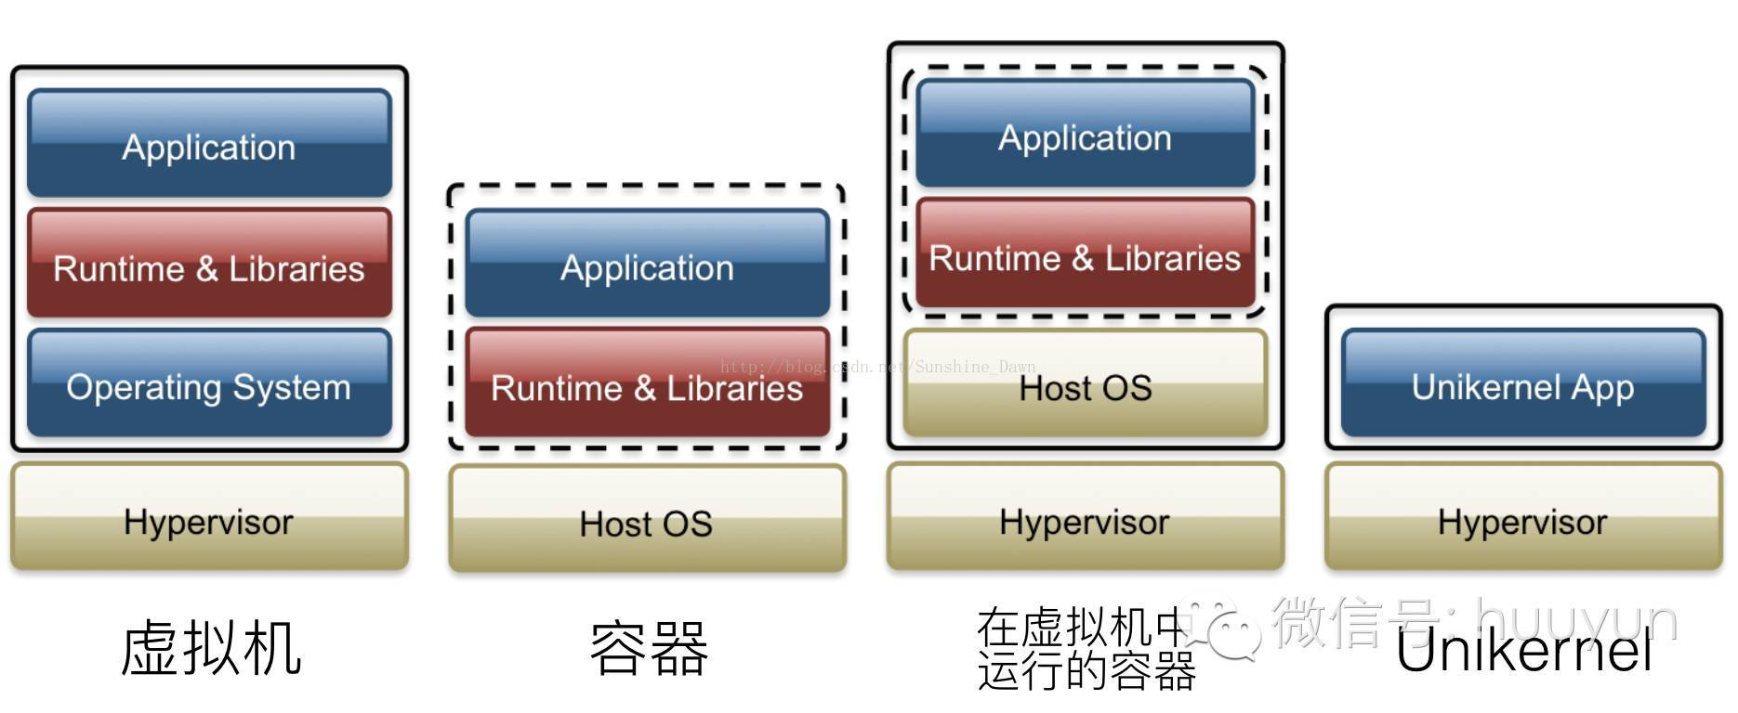
Unikernel
轻量级
安全性、隔离性
快速——启动，运行

Slide 4

多种运行环境支持
可不加修改运行大部分单进程POSIX程序
专为虚拟化环境设计
无spinlock
简单的I/O驱动

Slide 5

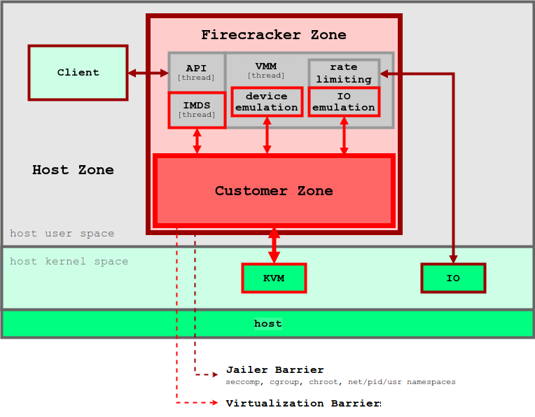
基于KVM的轻量VMM
仅实现一个精简的I/O设备子集
(VirtIO/block,VirtIO/net...)

Slide 6
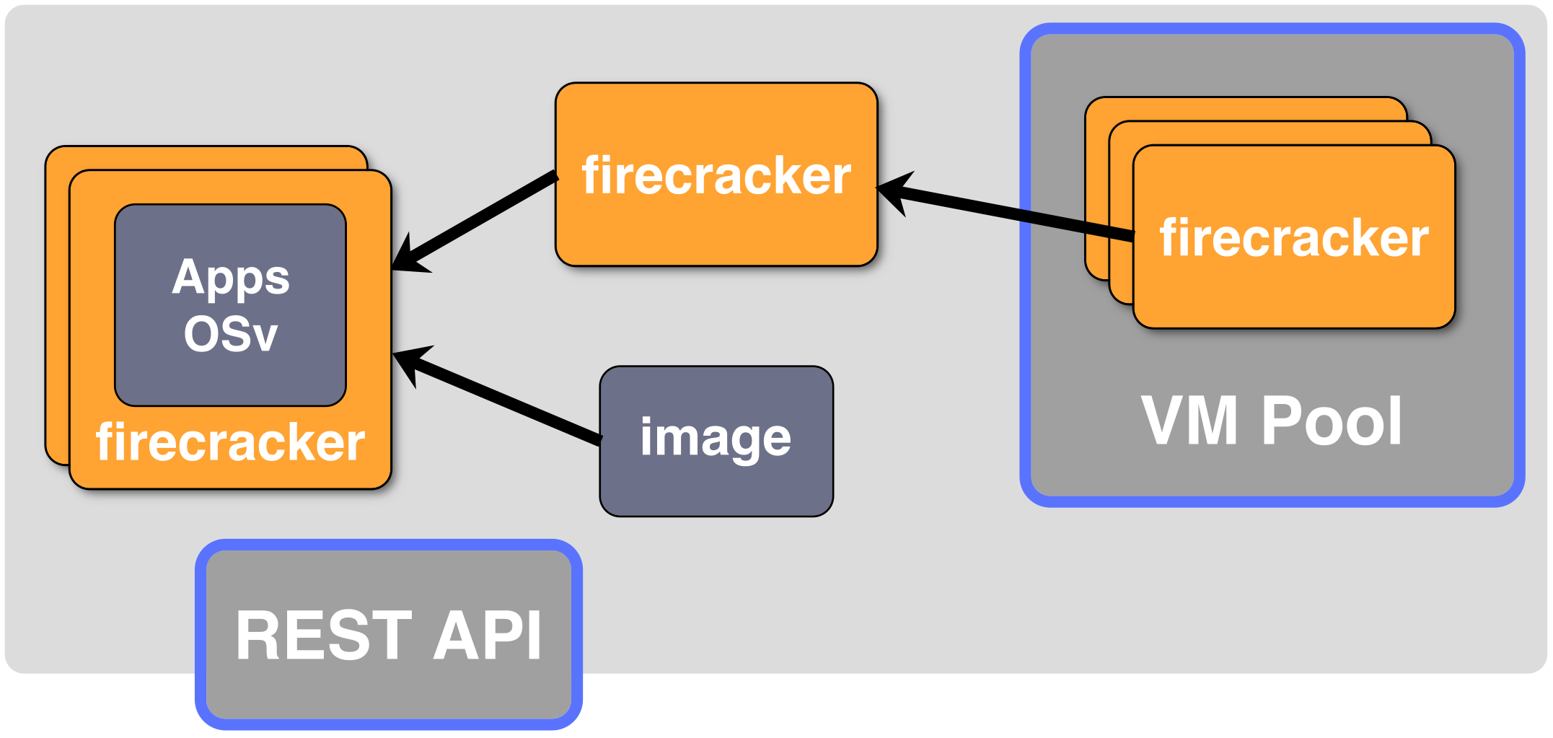
uigniter
用于管理Firecracker集群，Golang编写

Slide 7
uigniter
API
POST /vm/run
POST /vm/{id}/start
POST /vm/{id}/stop

Slide 8
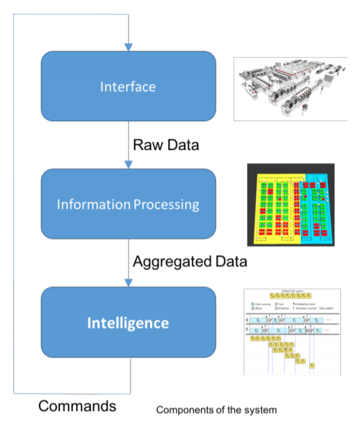
例子——工业控制系统

Slide 9
Why Unikernel
轻量级带来的高并发性
低延迟使事件驱动，按需启动成为可能，优化的网络栈，快速的启动速度可以满足实时性需求比较高的应用场景。
虚拟机的隔离性带来的安全性
相比于HostOS环境更安全，相比于VM更高效轻量

Slide 10
Why modularized
模块化设计使有状态存储与无状态计算分离，便于计算模块的按需启动
不同模块之间可以使用统一接口，模块具有比较好的复用性
模块之间进行解耦，可以随时更换启停模块，更健壮，同时安全性也有保证。

Slide 11
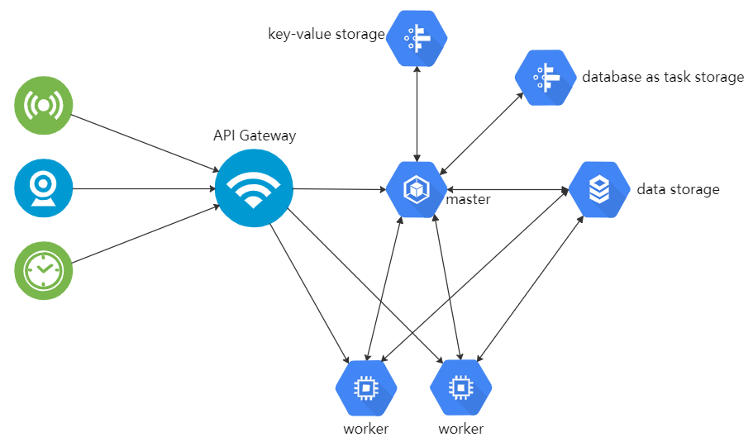
项目结构及工作流

Slide 12
工作摘要
尝试各种Unikernel实现，进行选择
编写模块化应用并在本机运行测试
打包Unikernel，在Unikernel之间实现网络通信
编写底层Unikernel管理单元Uigniter
加入auto scaling特性
进行性能测试

Slide 13
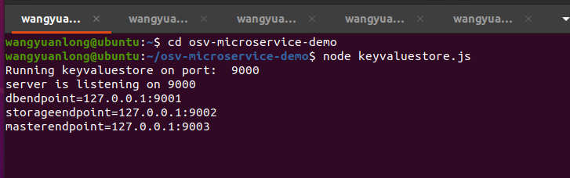
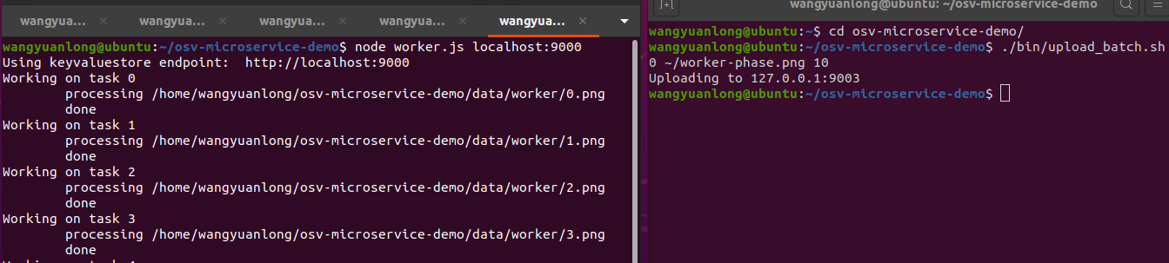
模块化应用测试

Slide 14
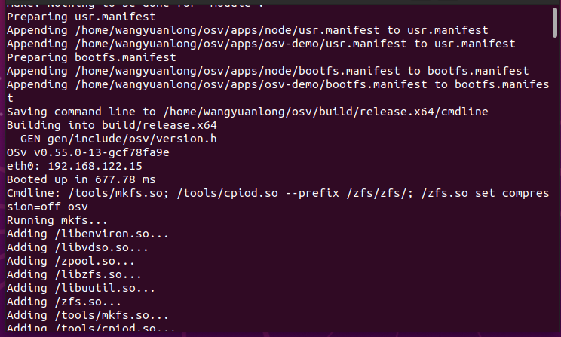
Unikernel打包

Slide 15
性能测试

Slide 16
不足
由于时间原因，实践上过于简单
性能测试不够完全，没有根据例子作进一步的仿真性测试
结构设计上稍有不足

Slide 17
未来展望
智能物联网如智能家居，智能城市
云服务提供如serverless等

